Slide 1

EL DESAFIO

Slide 2
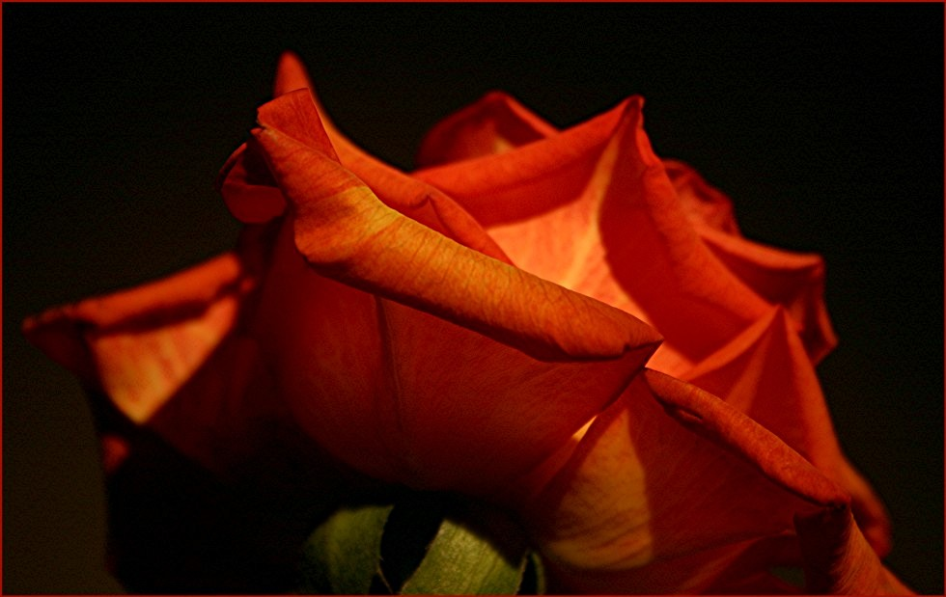
$1.000 parecen tanto cuando se los damos a la Iglesia, pero tan poco cuando vamos de compras.

Slide 3
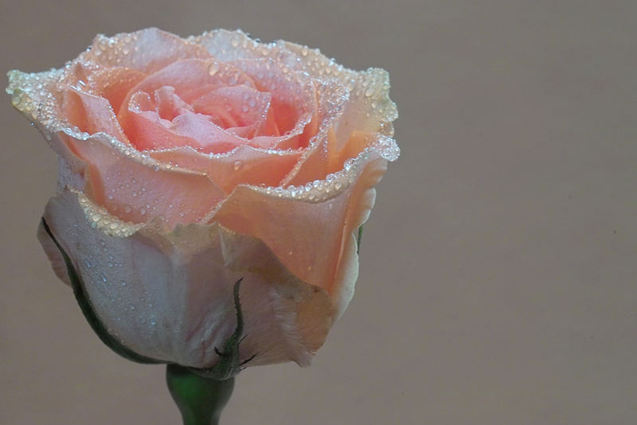
Una hora es tán larga cuando servimos a Dios,
pero tan corta cuando vemos una película o un partido de fútbol.
No encontramos palabras para orar, pero que fácil
nos salen cuando charlamos con algún amigo?

Slide 4
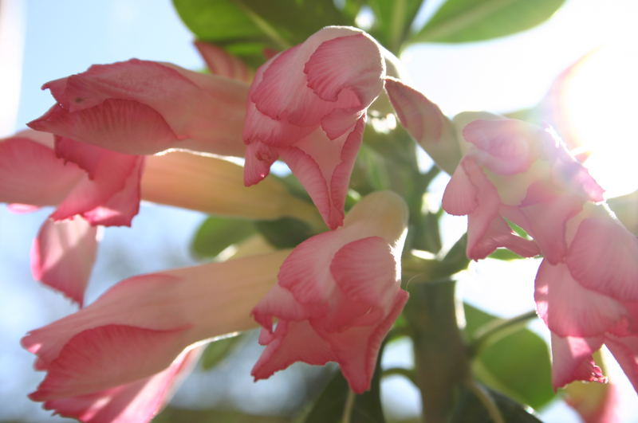
Nos da sueño leer un capítulo de la Bíblia, pero que fácil nos resulta leer revistas con lo último del Jet-set.
Buscamos siempre la primera fila de butacas en el teatro, pero cuando vamos a la Iglesia, siempre nos ubicamos atrás.

Slide 5

Exigimos saber con anticipación cualquier compromiso
con la Iglesia, pero para otros eventos, estamos siempre atentos y dispuestos.
Tenemos dificultades para aprender a orar,
pero que fácil nos resulta aprendernos el último chiste.

Slide 6
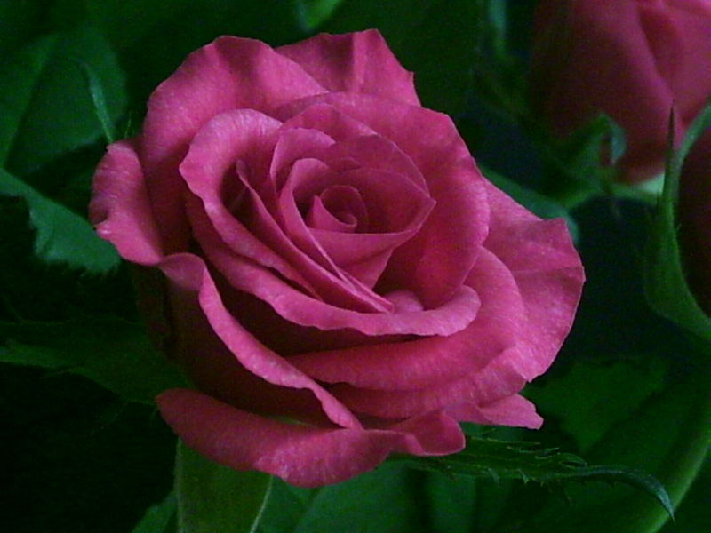
Creémos todo lo que dicen los periódicos,
pero cuestionamos lo que dice la Bíblia.
Todos quieren la salvación, sin necesidad de creer,
decir, o hacer nada para conseguirla.

Slide 7
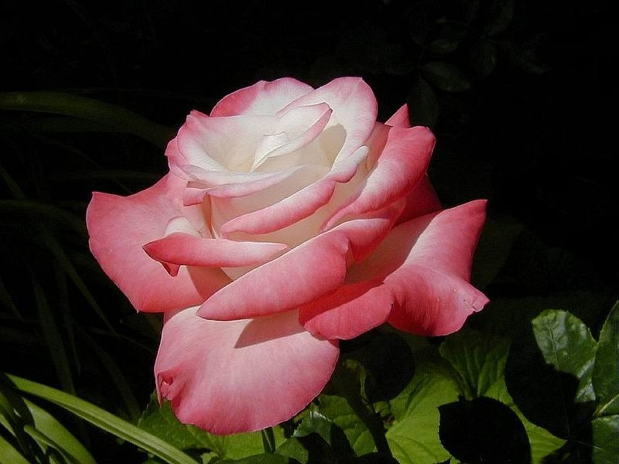
Mandamos miles de bromas por e-mail,
que se propagan como un incendio,
pero cuando recibimos mensajes sobre Dios
o la Iglesia, no se los re-enviamos a nadie.

Slide 8
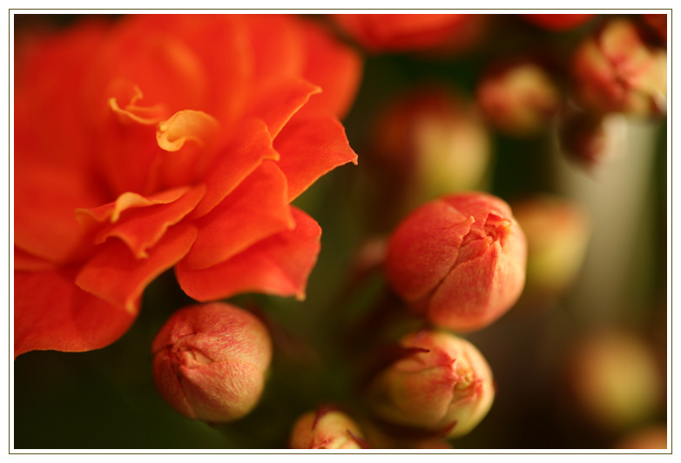
Estoy seguro que,
cuando leas este mensaje,
no se lo mandarás a muchos de tus amigos o conocidos, porque supones que no creen en nada.

Slide 9
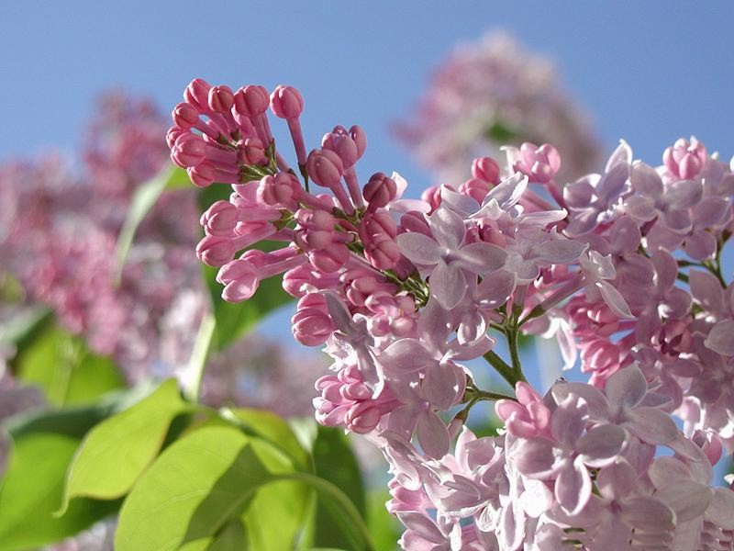
Es triste
porque necesitamos acercarnos a Dios!!
Si no sientes vergüenza.
¡Te desafío a que reenvíes este e-mail! ...
pero solo si lo sientes.

Slide 10
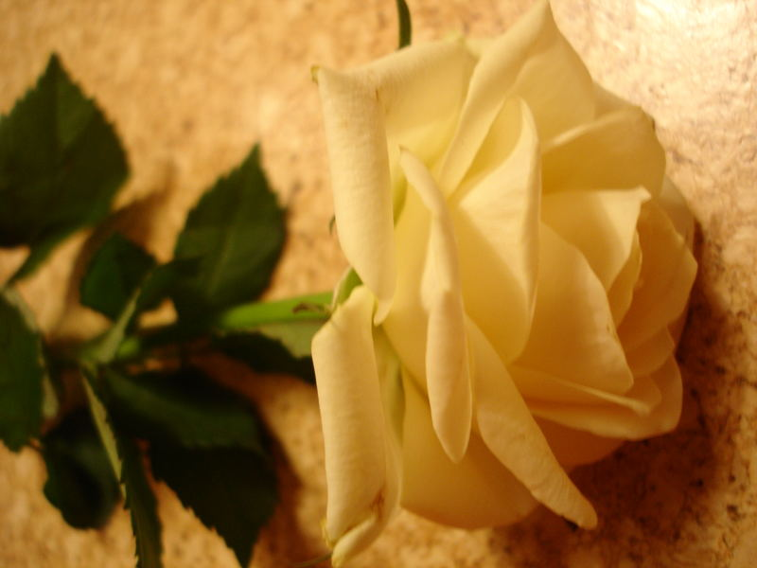
Dios es la fuente de mi existencia, es mi Salvador.
Él me sostiene cada día.
Sin Él no soy nada, pero con Él lo consigo todo...
en la abundancia o en la escasez.
Todo lo puedo en aquél que me fortalerce. (Filipenses 4:13)

Slide 11
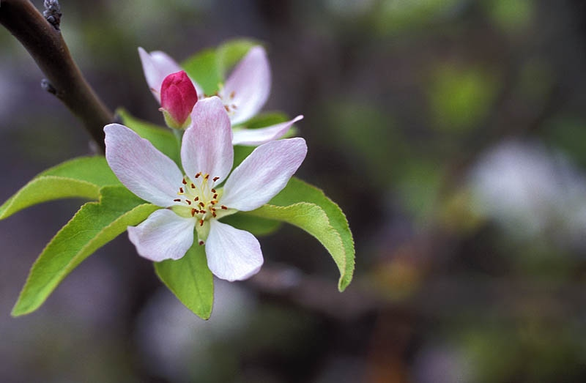
Entonces el desafío está hecho... ???
Si amas a Dios y no sientes vergüenza de reconocer
las cosas maravillosas que Él ha hecho por ti...,

Slide 12
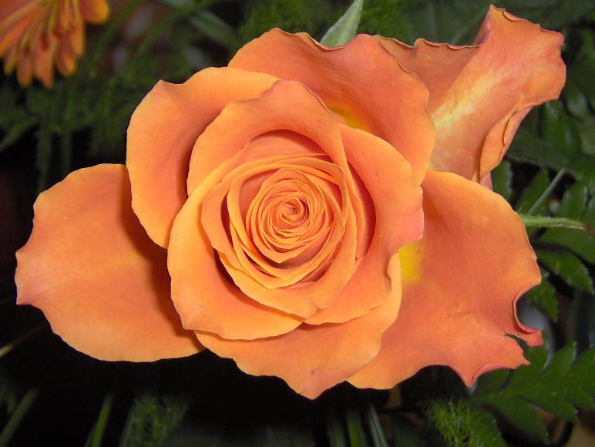
envía este e-mail a muchas personas (aunque no sean cristianas), y también a la persona que te lo envió a tí, para que sepa que aceptáste el desafio !

Slide 13

Que Dios te acompañe
y tengas un lindo día!!

